Slide 1
תחבורה ימית

Slide 2
תוכן עניינים
אונית מכולה עמוד 2
אונית תיירות עמוד 3
מיצרים ותעלות כמו תעלת פנמה ותעלת סואץ עמוד 8
בעיות שיט כמו קיפאון נתיבים וסערות עמוד 15
תמורות בתחבורה הימית: גידול בעולם השלישי עמוד 16
נמל טבעי ונמל מלאכותי – מיקום נמל עמוד 17
פורלנד והינטרלנד עמוד 19
נמלים בישראל: אילת, חיפה ואשדוד – מיקום, יתרונות, חסרונות עמוד עמוד 24-21
רפורמה של הפרטה בנמלי ישראל עמוד 25

Slide 3
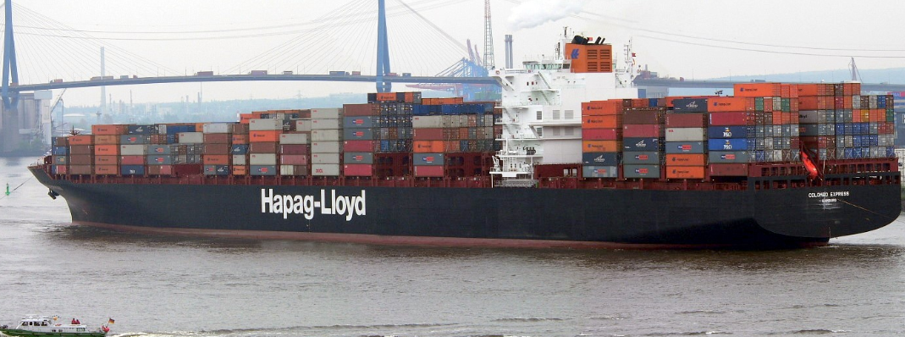
אונית מכולות
רוב האוניות מעבירות סחורות כבדות שאין להן דחיפות.
העברה באוניה זולה.
יש גם אוניית דייג ואוניות תיירות
By Wmeinhart - Foto wurde mit einem Panoramaprogramm aus drei Fotos zusammengesetzt, CC BY-SA 3.0
https://commons.wikimedia.org/w/index.php?curid=124261

Slide 4
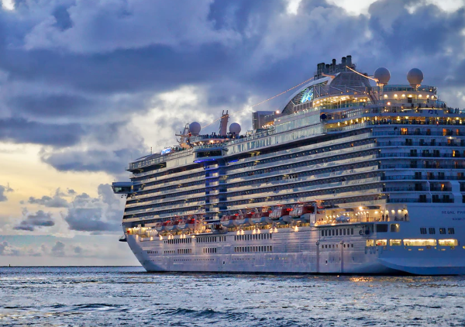
אונית תיירות
אוניות תיירות
בקטנה אבל יש מגמת עלייה
מזהמות
יוצרות עומס כשכל התיירים בבת אחת יורדים לחוף
peter-hansen-MeGmdPNe36w-unsplash

Slide 5
זאת אוניית תיירים שפחות הלך לה

Slide 6
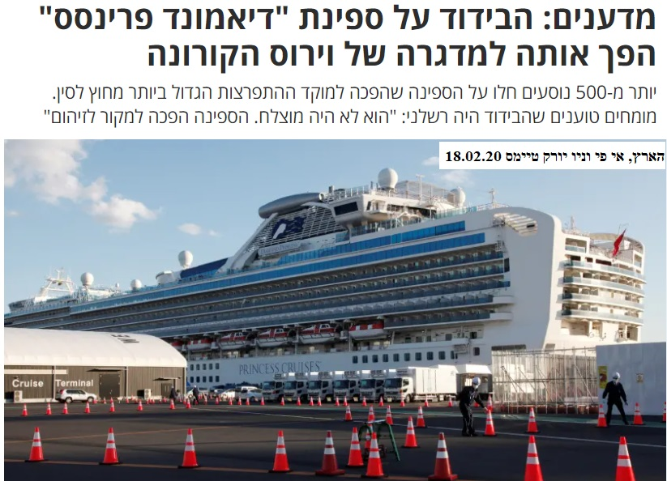
גם לאלה לא היה משהו.
הנוסעים היו תקועים על האוניה שלא קיבלה אישור לעגון למשך זמן רב

Slide 7
ויש גם אוניות דייג
כמו הרשעים שצדים לוויתנים

Slide 8
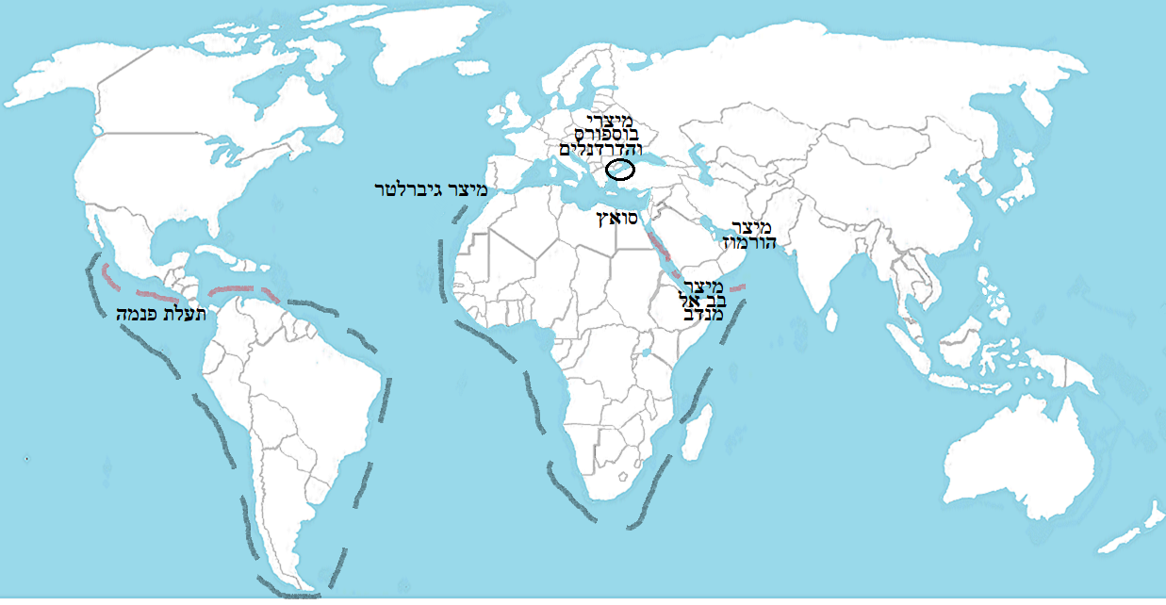
מיצר ותעלה
גלובליזציה – המסחר הבינ"ל גדל ורוב המסחר הבינ"ל באמצעות אוניות
לכן מיצר ימי הוא מקום אסטרטגי (חשוב)
למשל, אוניות רוסיות שעוברות דרך הבוספורס והדרדנלים
רוסיה
סין

Slide 9
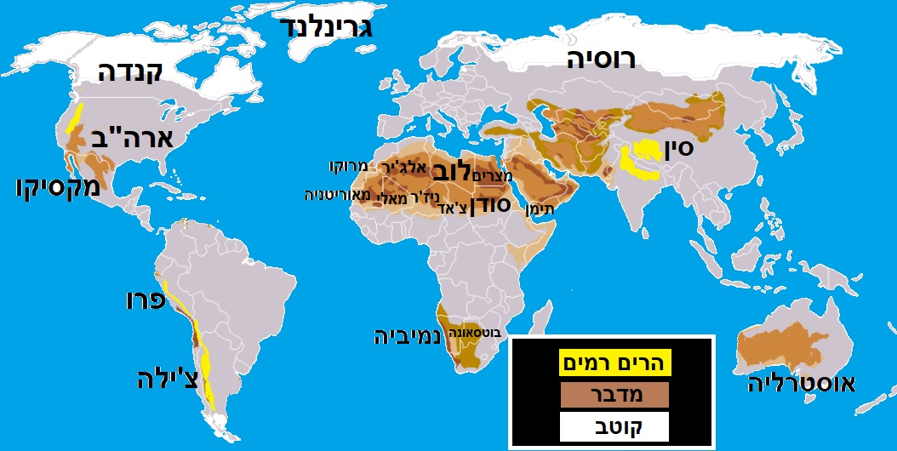
אוקיינוס ארקטי
מיצר בוספורס חשוב לרוסים כי בחורף לא ניתן לצאת מהאוקיינוס הארקטי שקופא

Slide 10
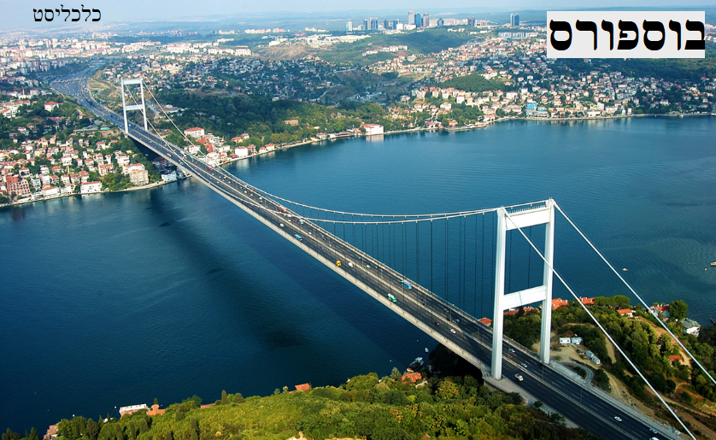

Slide 11
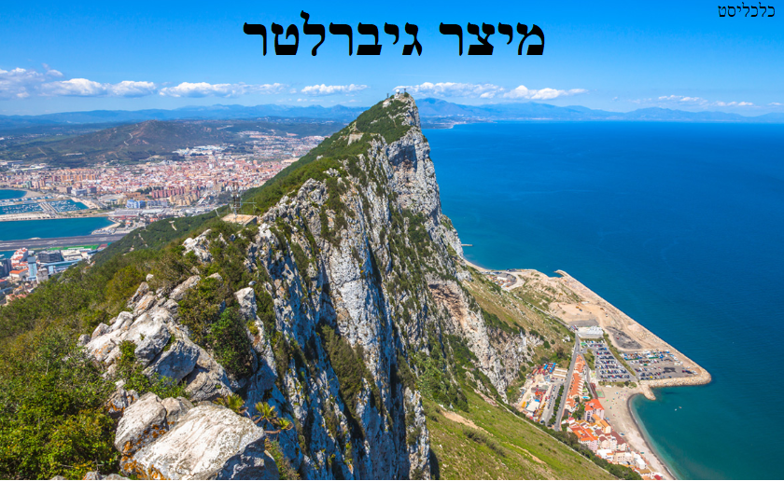

Slide 12
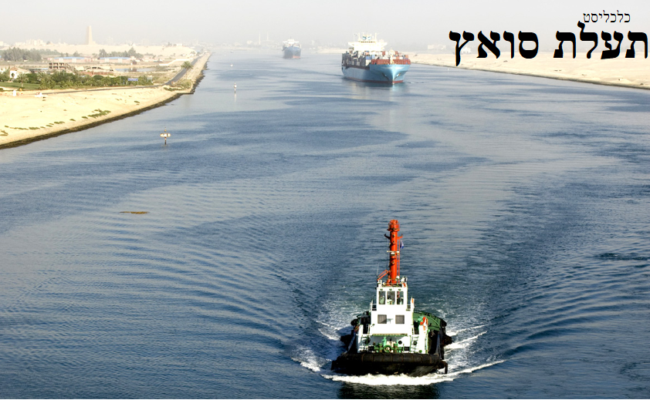
תעלת סואץ צרה, למרות שהיא הורחבה לא ממזמן.
לכן אוניות ענק לא יכולות לעבור בה

Slide 13
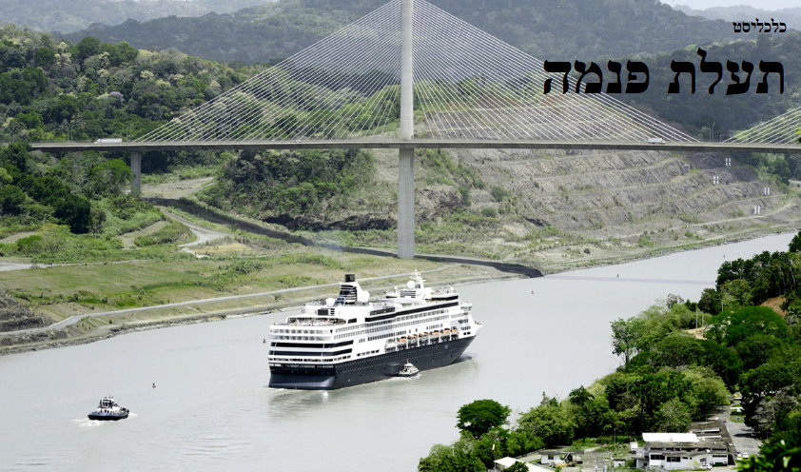
תעלת סואץ במצרים ותעלת פנמה נחפרו ע"י האדם.
הן מקום מעבר שמקצר שיט ולכן מעניקות לפנמה ולמצרים כוח פוליטי ומקור הכנסה (אוניות משלמות כדי לעבור)

Slide 15
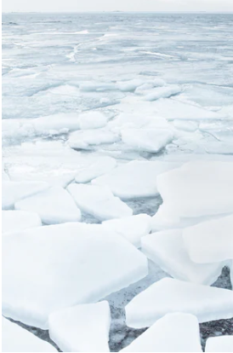
חסרונות של שיט
איטי
נתיבים קופאים בחורף + סופות
דרושה תחבורה משלימה
juha-lakaniemi-_ai4g2zfAjg-unsplash

Slide 17
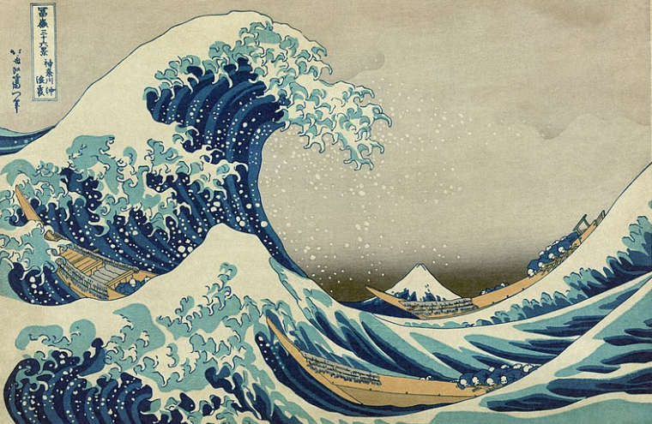
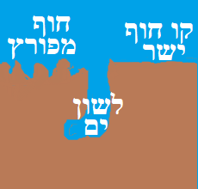
מיקום נמל – נמל טבעי ונמל מלאכותי
יש נמלים טבעיים (מים עמוקים וקו חוף מפורץ או לשון ים שמגן מגלים וסופות)
כשיש צורך כלכלי, ניתן להקים נמל מלאכותי כמו נמל אשדוד
רצוי במישור שיהיה מקום למחסנים ולהינטרלנד (מפעלים ליד הנמל)

Slide 18
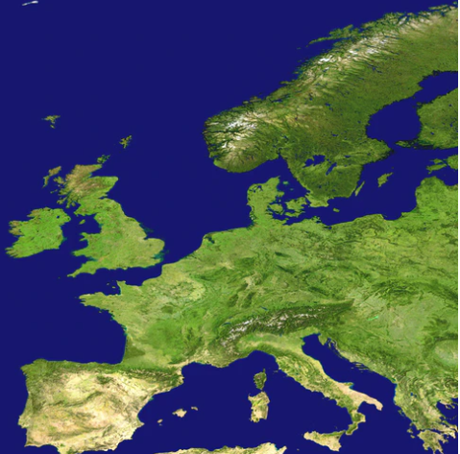
סמן 2 מקומות שמתאימים להגדרה של נמל טבעי

Slide 19
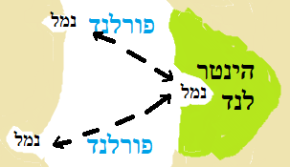
הינטרלנד ופורלנד
הינטרלנד: מפעלים ליד נמל. שיקול מיקום – לחסוך עלות הובלה
פורלנד: נמלים אחרים שאיתם הנמל סוחר

Slide 21
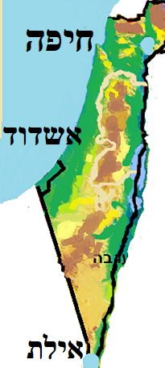
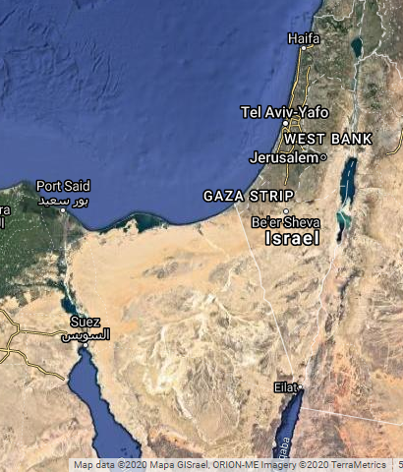
נמלים בישראל

Slide 22
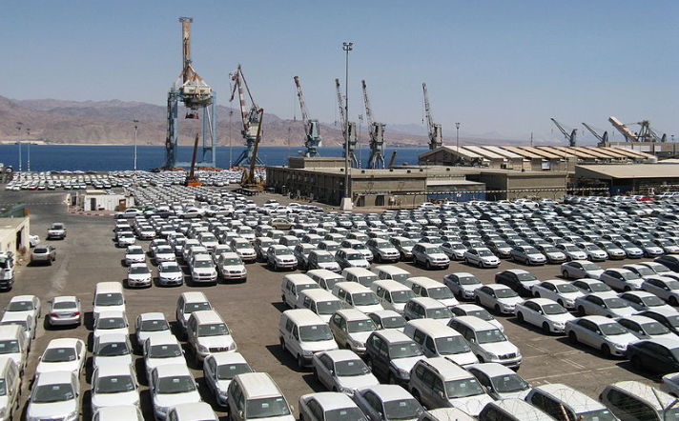
נמל אילת
חסרון | יתרון
לא מחובר לרכבת שימוש קרקע שמגביל את אילת חשש לזיהום המפרץ ופגיעה בשוניות אלמוגים נמל קטן | מתאים להעברת סחורות בין ישראל לאפריקה והמזרח הרחוק מספק תעסוקה לפריפריה

Slide 23
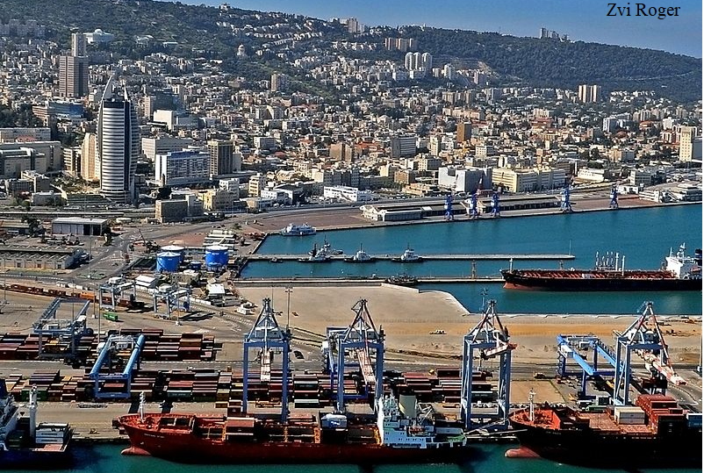
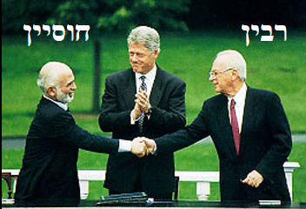
נמל חיפה
יתרון | חסרון
מקושר למפעלים במפרץ חיפה (הינטרלנד). נמל במפרץ טבעי (חסך עלות הקמה) מחובר לרכבת בעקבות הסכם השלום עם ירדן, נמל חיפה הרחיב את פעילותו (הינטרלנד\מפעלים ומחסנים) בזכות הגעת סחורות במשאיות מירדן שמשם הן מיוצאות לאירופה | שימוש קרקע שמתחרה בעיר. קושי בהרחבת הנמל כי מסביב יש אזור הררי וגם בתים. ההינטרלנד של הנמל גורם לזיהום אוויר קשה באזור מפרץ חיפה
מאת Zvi Roger - Haifa Municipality - The Spokesperson, Publicity and Advertising Division, CC BY 3.0, https://commons.wikimedia.org/w/index.php?curid=10751747

Slide 24
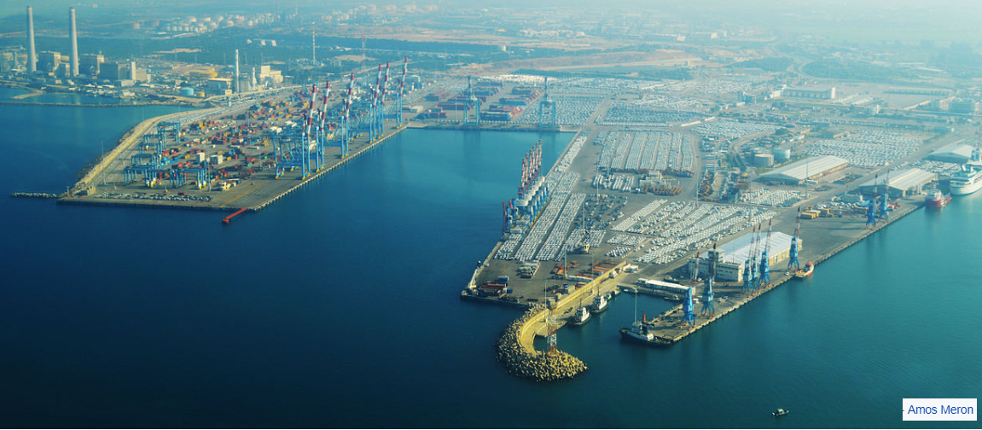
נמל אשדוד
יתרון | חסרון
מישור נגישות גבוהה - מחובר לרכבת וקרוב למטרופולינים של ת"א, חיפה וב"ש. נמל היובל: פיתוח נמל אשדוד כדי לענות על גידול בתנועת המטענים והנוסעים במסגרת הגלובליזציה תעסוקה | ההינטרלנד פוגע באיכות האוויר של אשדוד ויש חשש לזיהום הים
מאת Amos Meron - נוצר על ידי מעלה היצירה, CC BY-SA 3.0, https://commons.wikimedia.org/w/index.php?curid=23519908

Slide 25
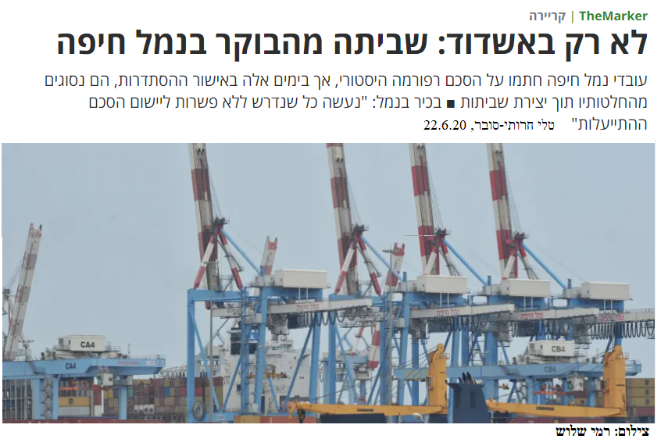
רפורמה של הפרטה בנמלים
בעבר כל 3 הנמלים הוקמו ונוהלו ע"י רשות אחת של המדינה. כיום כל נמל מנוהל ע"י חברה ממשלתית אחרת כדי לעודד תחרות בין הנמלים.
הפרטה: הרציפים החדשים יבנו וינוהלו ע"י חברה פרטית (ולא ע"י המדינה). טענה בעד: יגביר יעילות העבודה ותחרות + כניסה של חברות זרות תקשה על עובדי הנמל לשבות ולפגוע בייבוא ובייצוא. טענה נגד: ההפרטה תפגע בתנאי העובדים.

Slide 27
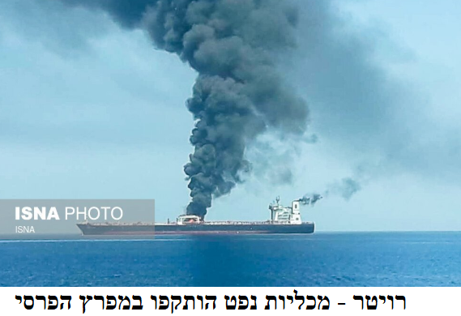
מעריכים שזו התקפה של האיראנים כתגובה להטלת חרם כלכלי על איראן ביוזמת ארה"ב וסעודיה

